Slide 1
Кафедра иностраных языков
Презентация по дисциплине «Иностранный язык»(немецкий)
Adolf (Adi) Dassler
Выполнил: Миронов антон евгеньевич, группа ээ-13-19. Проверила: Максимова Анастасия борисовна
Казань 2020

Slide 2
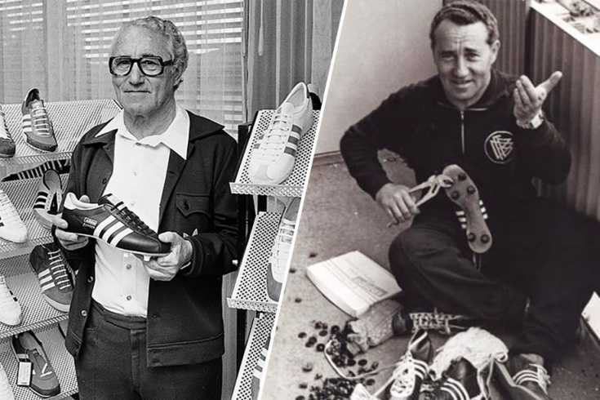
Adolf Dassler wurde am 3. November 1900 in der bayerischen Kleinstadt Herzogenaurau geboren. Seine Mutter war Wäscherin und sein Vater war Bäcker.
1900-1978

Slide 3
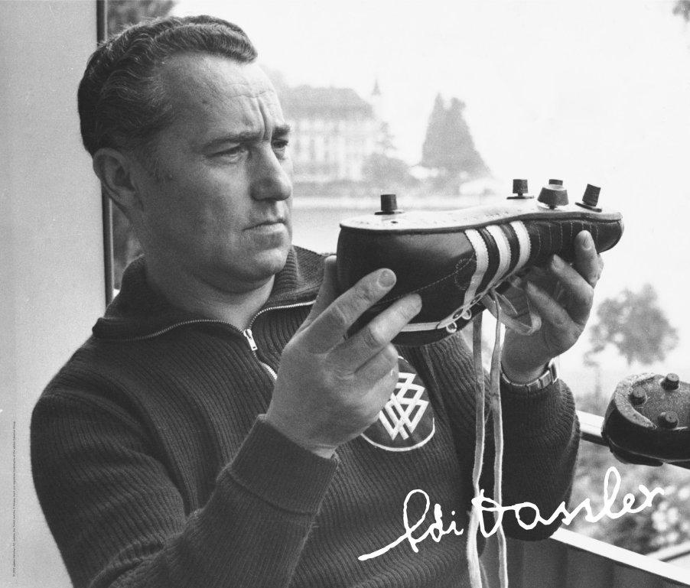
Adolf Dassler war der Sohn des Schuhmachers Christoph Dassler und dessen Ehefrau Pauline. Nach Abschluss von Schule und Bäckerlehre und nach seiner Rückkehr aus dem Ersten Weltkrieg folgte er seinem alten Traum und fertigte in der Waschküche seiner Mutter seine ersten Sportschuhe aus Leinen. 1920 übernahm er den Betrieb des Vaters, der bisher auf die Produktion von Filzpantoffeln spezialisiert war. Stattdessen stellte er von nun an Turnschuhe her, was sein Vater unterstützte

Slide 4
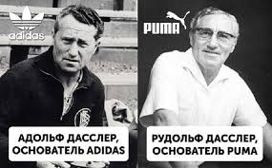
Adolf „Adi“ Dassler war ein deutscher Erfinder und Unternehmer. Er ist der Gründer des Sportartikelherstellers Adidas. Er war der jüngere Bruder von Rudolf Dassler, dem Gründer von Puma.

Slide 5
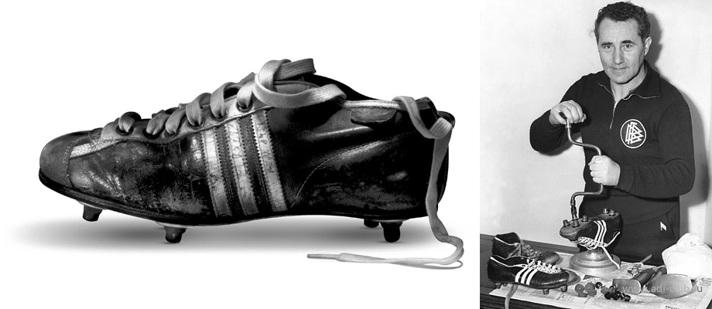
Adolf Dassler stattete die siegreiche westdeutsche Mannschaft bei der Fußball-Weltmeisterschaft 1954 aus. Er war damals auch Zeugwart während des Turniers. Legendär sind die Fußballschuhe mit Schraubstollen, die der deutschen Mannschaft gegenüber ihren Gegnern einen Vorteil bei nassem Boden verschafften. Diese Weltmeisterschaft gilt als Start der Weltkarriere von Adidas.

Slide 6
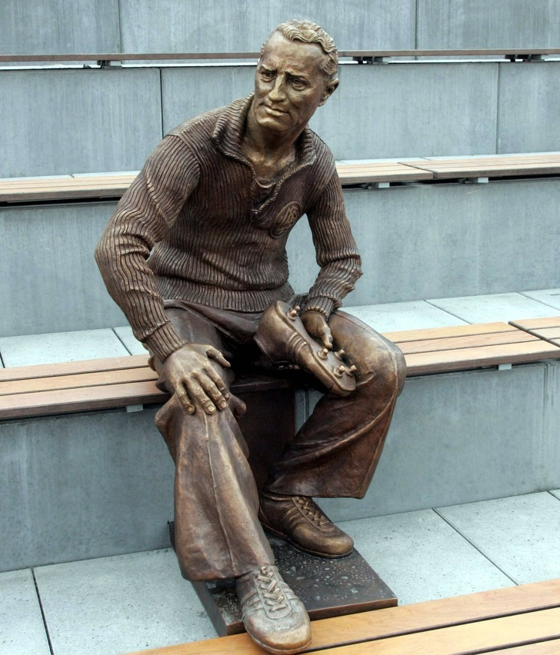
Skulptur von Adolf Dassler im Adi-Dassler-Stadion Herzogenaurach, Bildhauer Josef Tabachnyk, Bronze, 2006
Adolf Dassler erlitt 1978 eine Herzinsuffizienz. Seine fünf Kinder blieben ein florierendes Unternehmen mit einem Umsatz von über 500 Millionen US-Dollar und verkauften 45 Millionen Paar Schuhe mit 150 Modellen pro Jahr zusätzlich zu Kleidung und Accessoires.

Slide 7
Der Film widmet sich dem Leben und den Erfolgen von Adi Dassler.

Slide 8
Источники
https://de.wikipedia.org/wiki/Adolf_Dassler

Slide 9
Danke für die Aufmerksamkeit

